Slide 1



В добрый путь, следопыт!

Slide 2
Детская организация СНТ
Союз
Наследников
Татарстана
«СЛЕДОПЫТЫ РОДНОГО КРАЯ»
ТРЕТИЙ ТЕМАТИЧЕСКИЙ ГОД «МОЙ ТАТАРСТАН»
ВТОРОЙ ТЕМАТИЧЕСКИЙ ГОД «МОЙ КРАЙ»
ПЕРВЫЙ ТЕМАТИЧЕСКИЙ ГОД «МОЯ СЕМЬЯ»

Slide 3


Кто такие Следопыты?
Следопыт - это человек, который оставляет за собой хороший след в жизни и приобретает ценный опыт.
Вот и получается СледОпыт
Следопыты – это добрые, храбрые, трудолюбивые, вежливые ребята.

Slide 4

1 остров «Умейка»
В путешествие мы с вами отправимся на… На чем вам нужно угадать. Перед вами заготовки, вам нужно собрать рисунок
Через море-океан
Плывет чудо-великан
3-4 этажа
Свет горит и музыка слышна.
Это получился…

Slide 5




Корабль

Slide 6


Slide 7


Остров «Отвечайка»
Как называется республика, в которой ты живешь?
Республика Татарстан

Slide 8

Что изображено на картинке?
Флаг Республики Татарстан

Slide 9

Какие цвета на флаге?

Slide 10
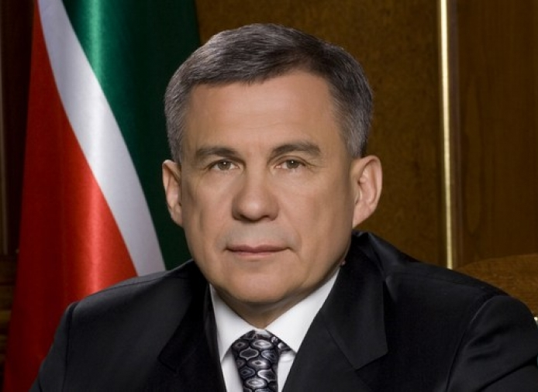
Как зовут президента Татарстана?
Рустам Нургалиевич Минниханов
В каком районе Татарстана ты живешь?
Ютазинский район

Slide 11



Slide 12


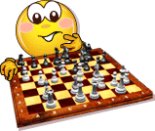



Остров «Как живёшь?»
На каждый вопрос вы дружно отвечаете хором: «Вот так!» и показываете нужное действие жестом.
Как живёшь?
А плывешь?
Как бежишь?
Вдаль глядишь?
Ждешь обед?
Машешь в след?
Ночью спишь?
А шалишь?

Slide 14















« Долина добра».

Slide 15




« Долина добра»
Что значит слово «Доброта»?
Доброта – отзывчивость, душевное расположение к людям, стремление делать добро другим.
Ребята, а какого человека мы называем добрым?

Slide 16


«Дерево дружбы».

Slide 18


Остров« Великие дела»
Став следопытами вы стали взрослее, умнее, сильнее, самостоятельнее.
Вижу вы нашли много верных друзей и многому научились. На этом острове вы должны ответить на вопросы про следопытов.
1. Кто такой следопыт?
А кто знает правила следопытов?

Slide 20

ПРАВИЛА СЛЕДОПЫТОВ:
следопыт отважный
следопыт честный
следопыт добрый
следопыт стремится стать лучше

Slide 21
В каждом деле следопыт должен сделать три шага, чтобы как взрослый по-настоящему быть самостоятельным:
1. делай, как я
2. делай лучше меня
3. делай вместе с друзьями

Slide 22
В добрый путь, следопыт!

Slide 23
Юный друг!
Хочешь ли ты стать разведчиком следопытом? Узнать много интересного, волнующего?
Как следопыт, ты сможешь и других научить всему тому, чему научишься сам. Потому что девиз: «Будь готов!» говорит о готовности заботиться, о себе и помогать тем, кто нуждается. Лозунг следопыта – «Ни дня без доброго дела!». Добрые дела – это все, что делается спокойно, без хвастовства и ожидания награды. Делать добрые дела каждый день – это нормальный образ жизни каждого следопыта.
И наконец, быть следопытом – это очень интересно и весело.
Молодцы, вы все настоящие следопыты.

Slide 25

«Песенный» остров

Slide 26






«Настоящий Друг»
1. Дружба крепкая не сломается,
Не расклеится от дождей и вьюг.
Друг в беде не бросит, лишнего не спросит,
Вот что значит настоящий верный друг.
Друг в беде не бросит, лишнего не спросит,
Вот что значит настоящий верный друг.
2. Мы поссоримся и помиримся,
"Не разлить водой" - шутят все вокруг.
В полдень или в полночь друг придет на помощь,
Вот что значит настоящий верный друг.
В полдень или в полночь друг придет на помощь,
Вот что значит настоящий верный друг.
3. Друг всегда меня сможет выручить,
Если что-нибудь приключится вдруг.
Нужным быть кому-то в трудную минуту –
Вот что значит настоящий верный друг.
Нужным быть кому-то в трудную минуту –
Вот что значит настоящий верный друг.

Slide 27
Ну, что наше путешествие подошло к концу, мы с вами справились со всеми испытаниями. Сегодня все убедились в том, что вы достойные следопыты Татарстана. Я надеюсь, что вы будете соблюдать все правила и только радовать нас
До свидания до новых встреч!

